Slide 1
БЛОКАДА ЛЕНИНГРАДА
Презентацию подготовила
Воспитатель первой категории
Оксана Николаевна Антонец
Санкт-Петербург
2022

Slide 3
Вот так выглядит наш город сейчас

Slide 4
Карта Санкт-Петербурга(наше время)

Slide 5
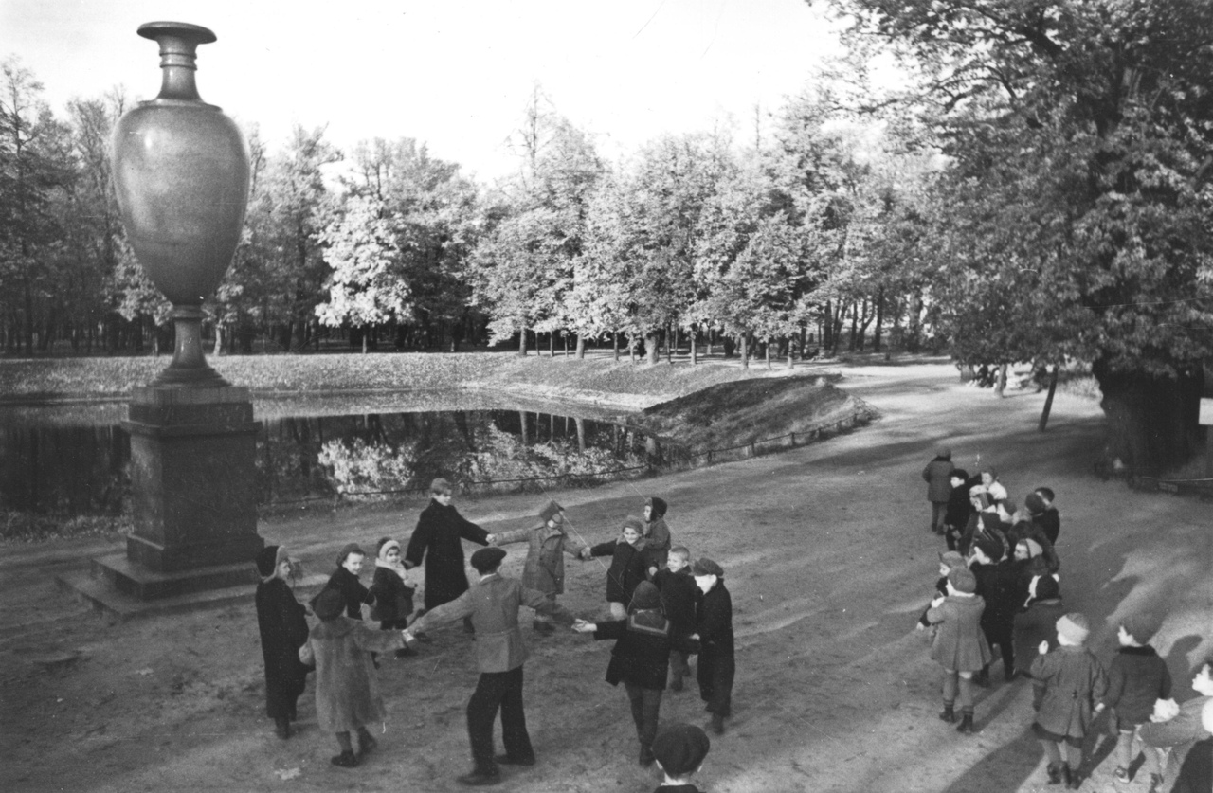
Мирная жизнь ЛЕНИНГРАДА до войны

Slide 6
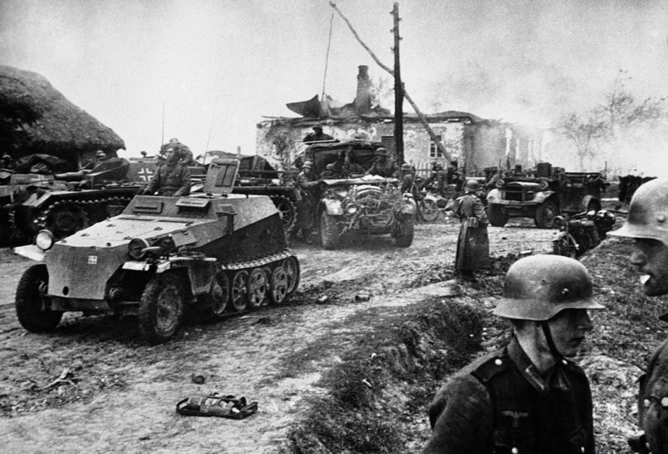
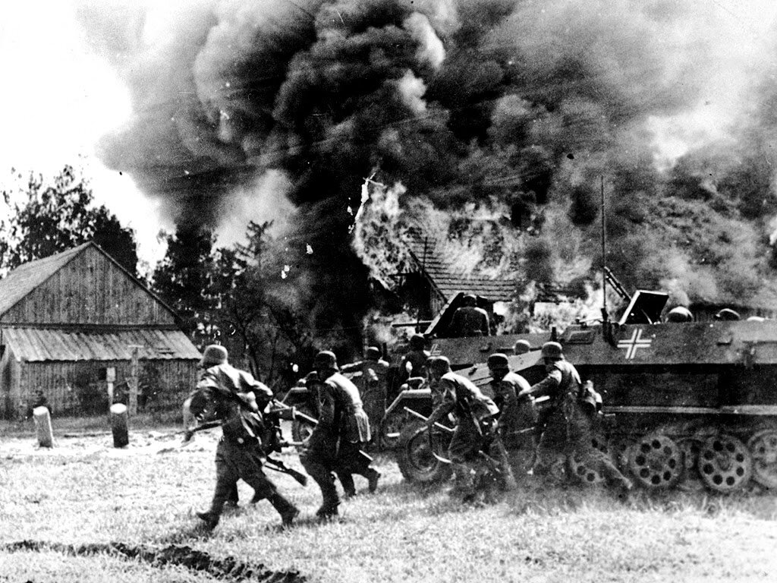
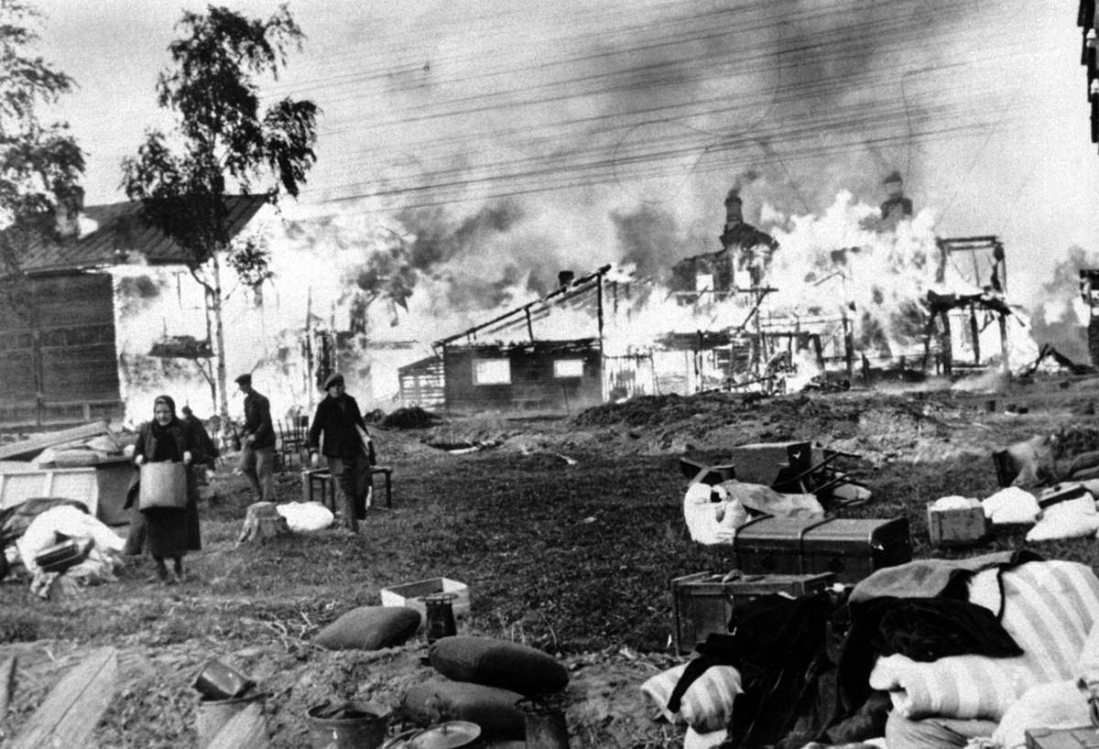
22 июня 1941 года началась Великая Отечественная война

Slide 8
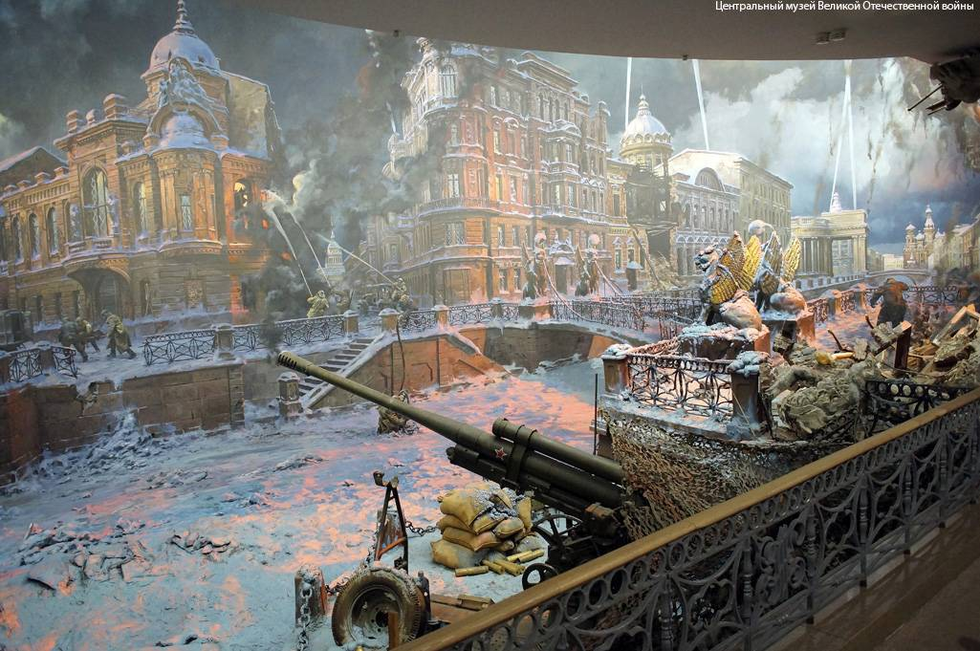
8 сентября 1941 по 27 января 1944 блокада Ленинграда

Slide 9
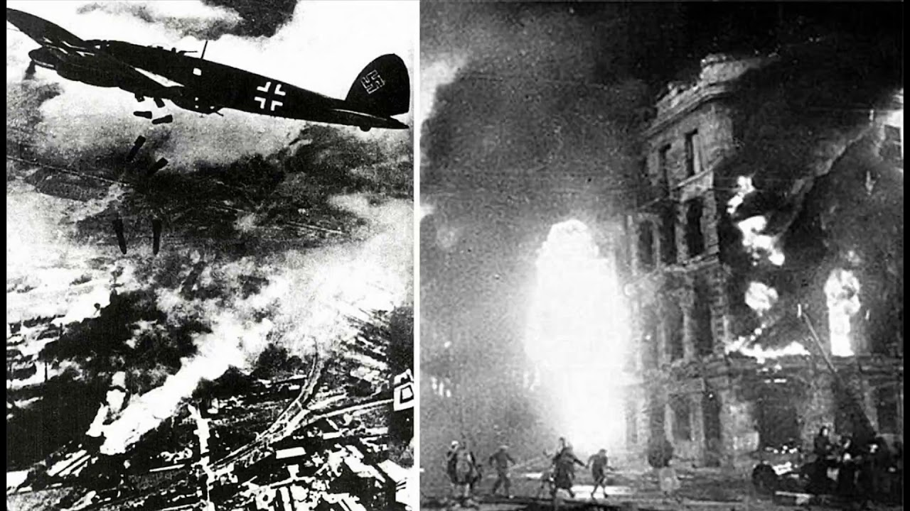
Бомбёжки Ленинграда

Slide 10
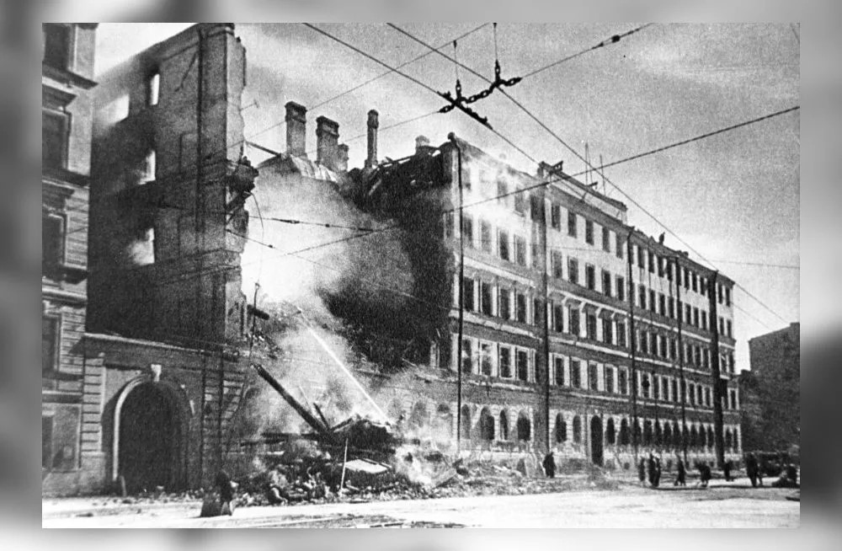
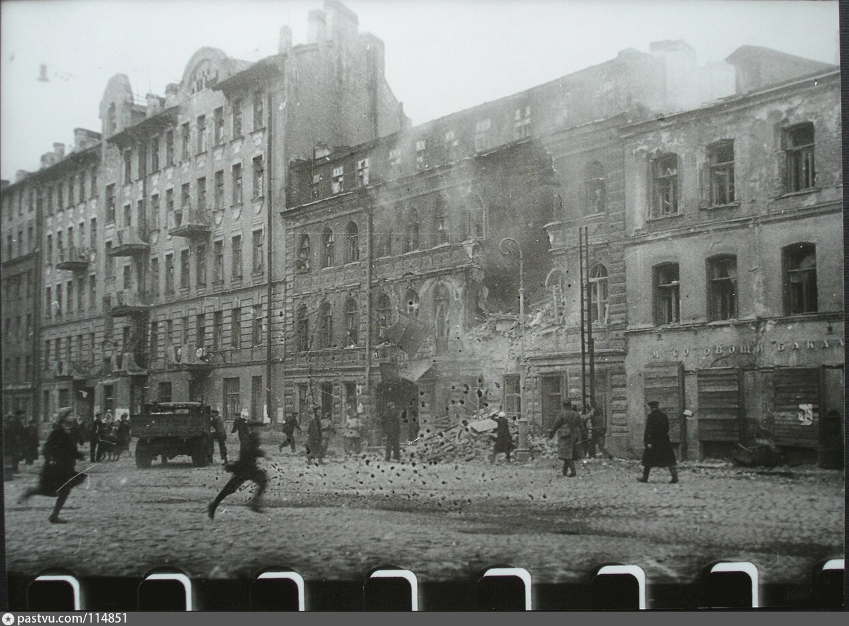
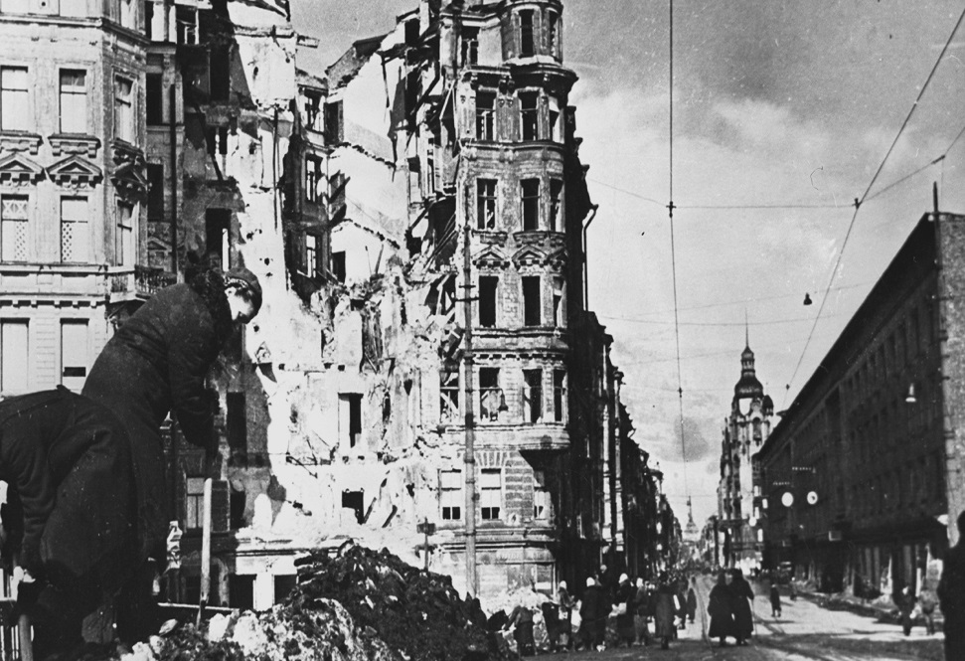
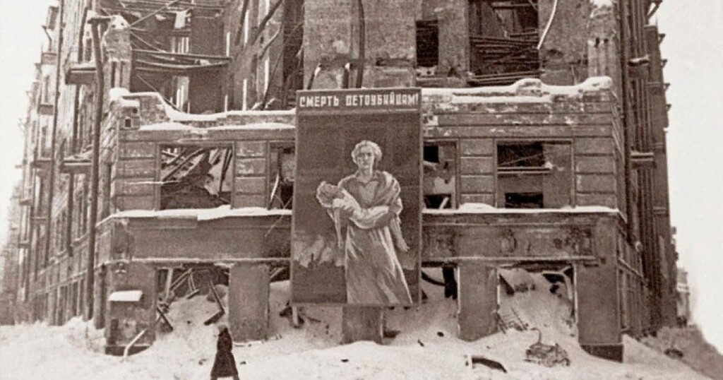

Slide 11
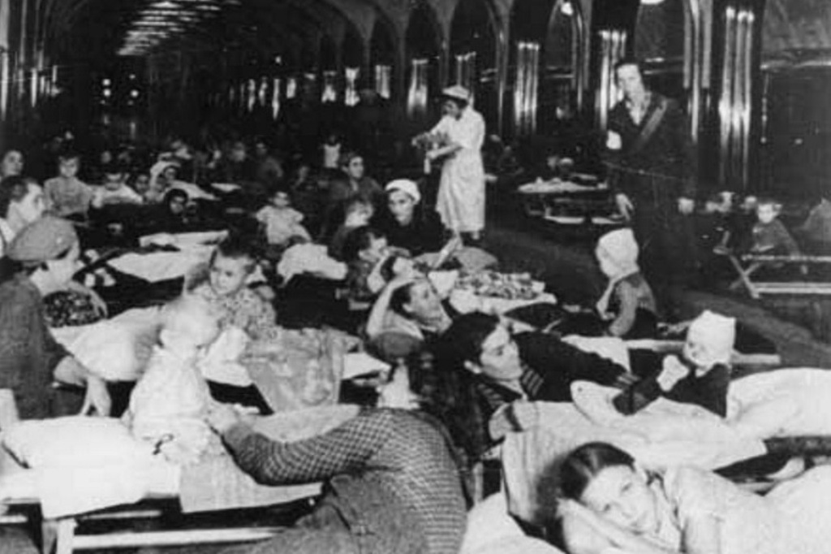
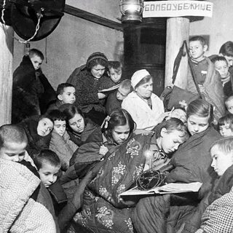

Slide 12
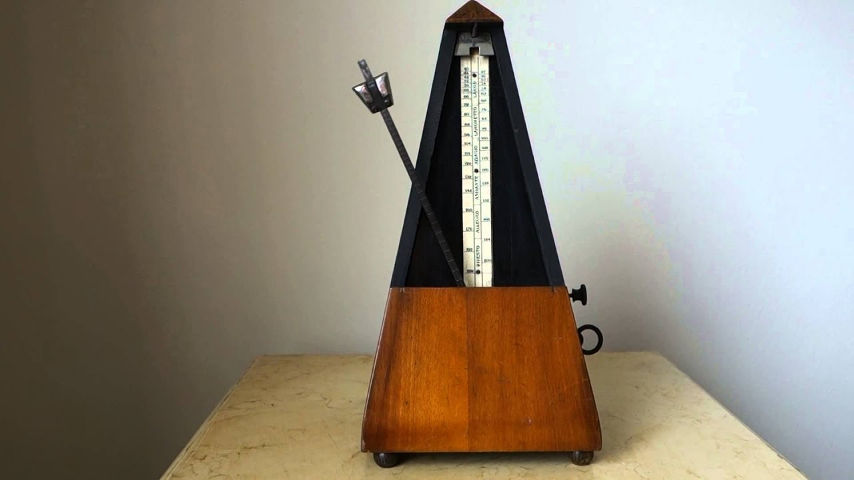
Ленинградский метроном и радио

Slide 13
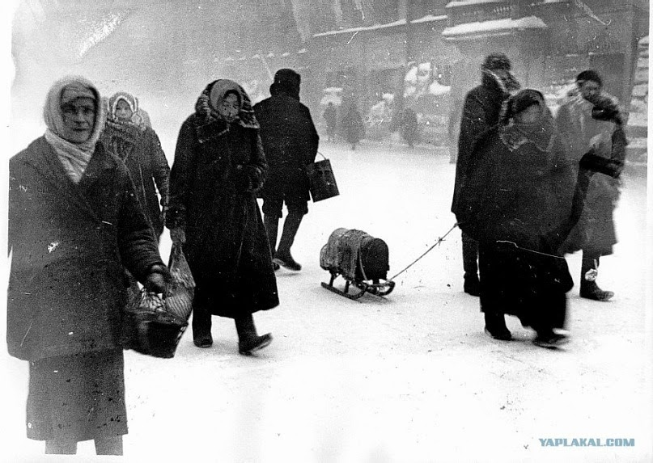
Зима в тот год была неожиданно суровой и морозной

Slide 14
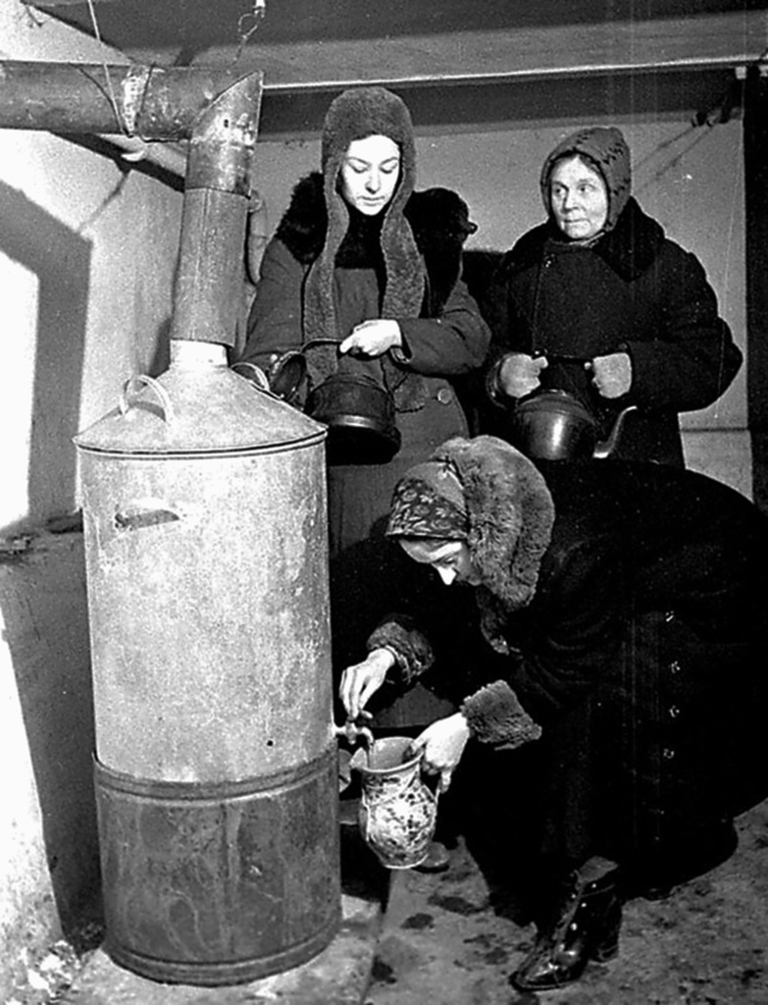
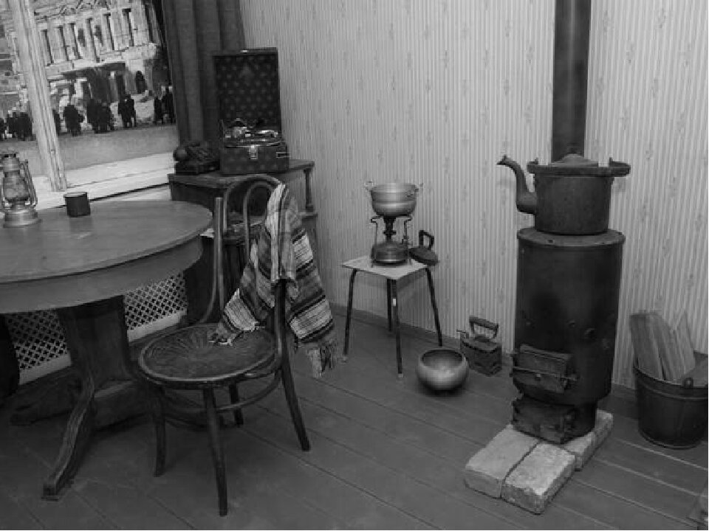

Slide 15
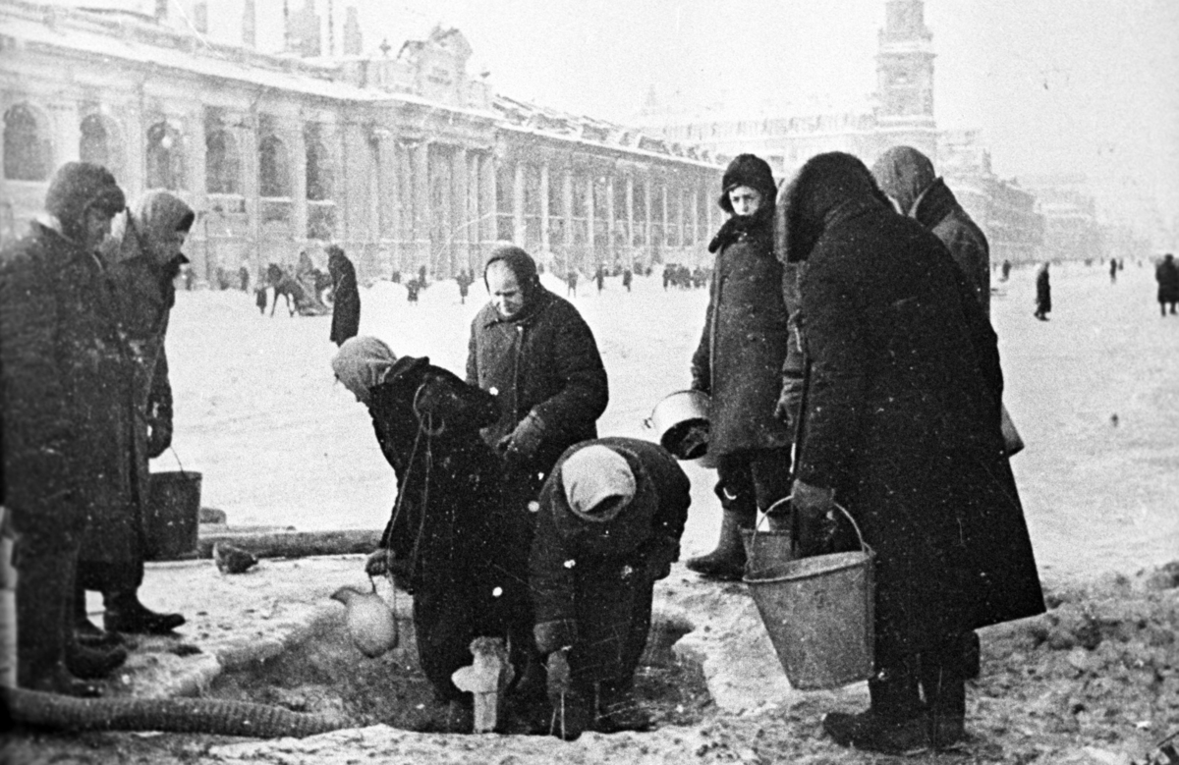
На Неву за водой

Slide 16
Блокадный хлеб и карточки на хлеб

Slide 17
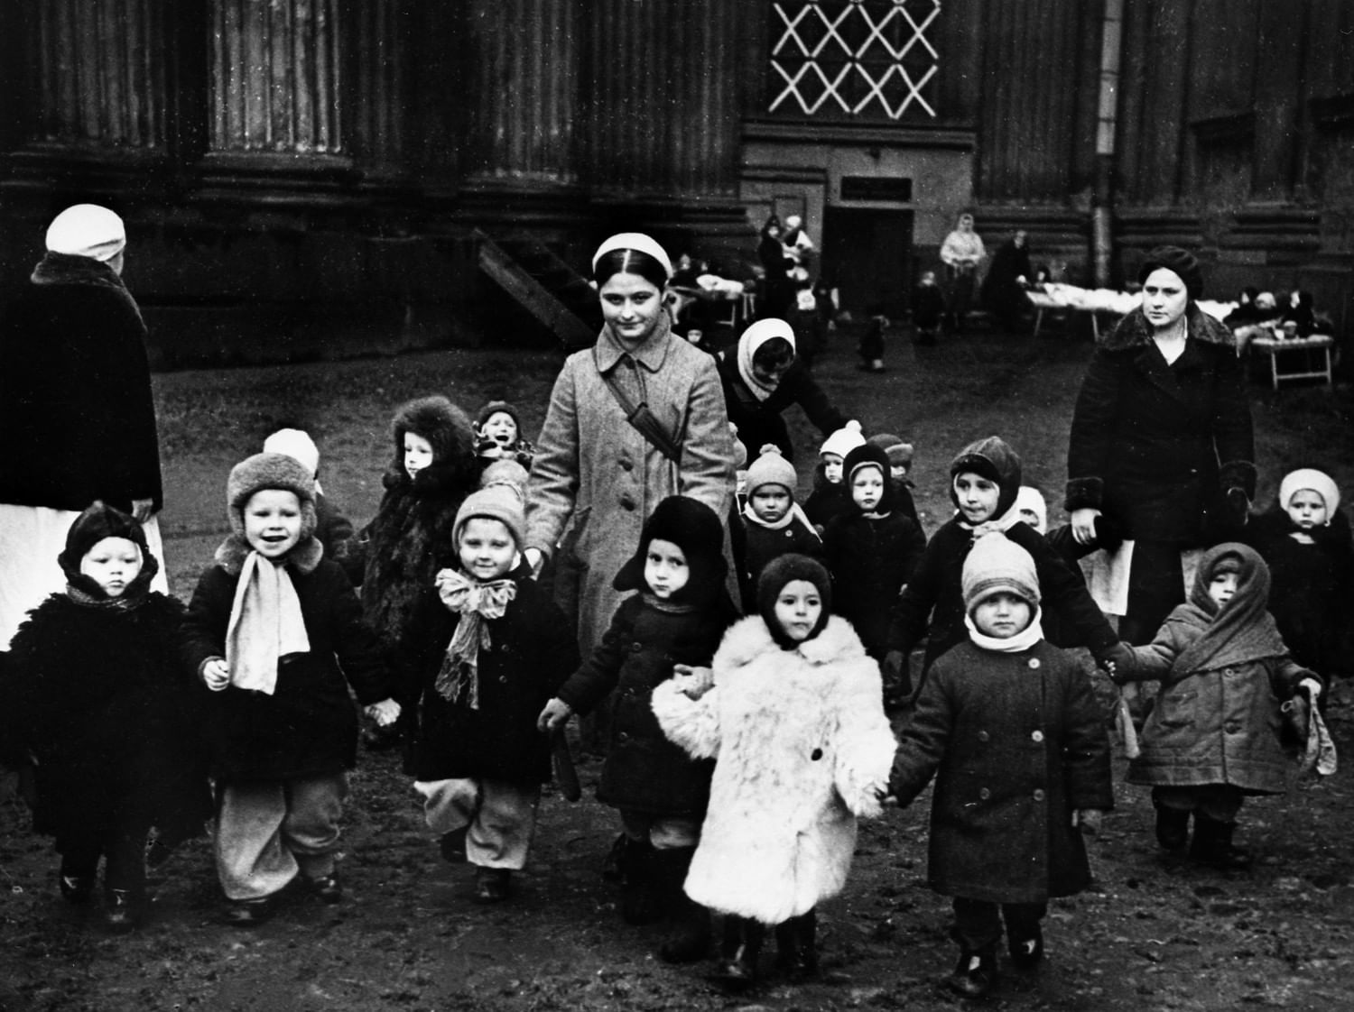
Дети во время блокады

Slide 18
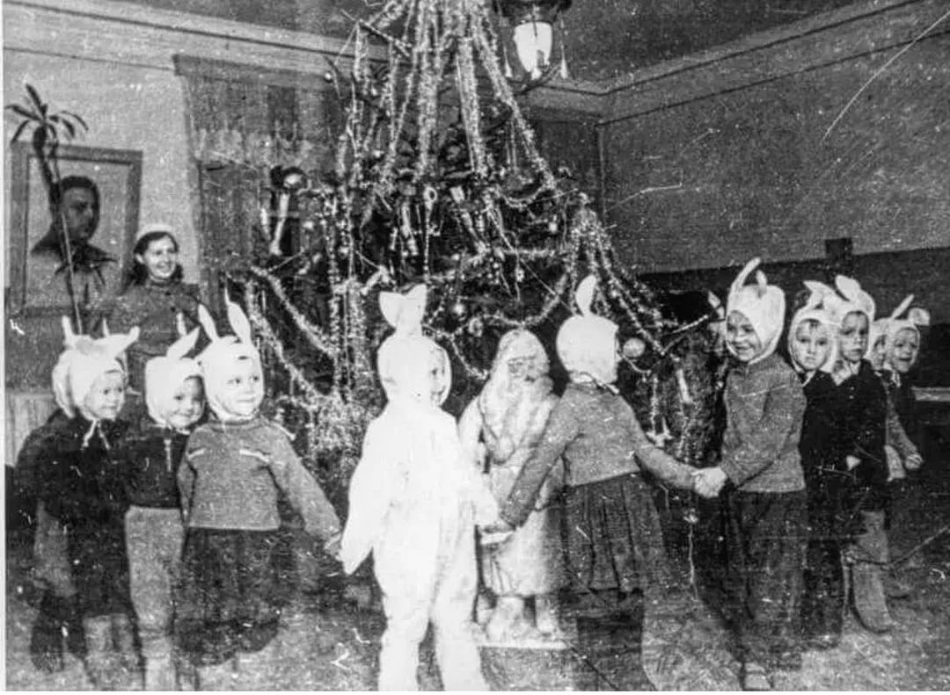
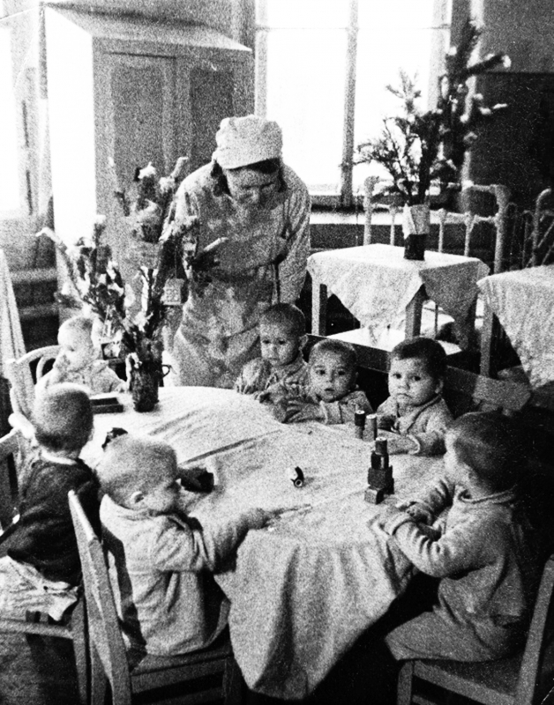
Новый год для детей во время блокады

Slide 19
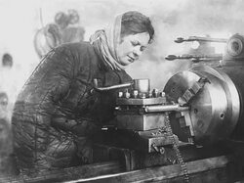
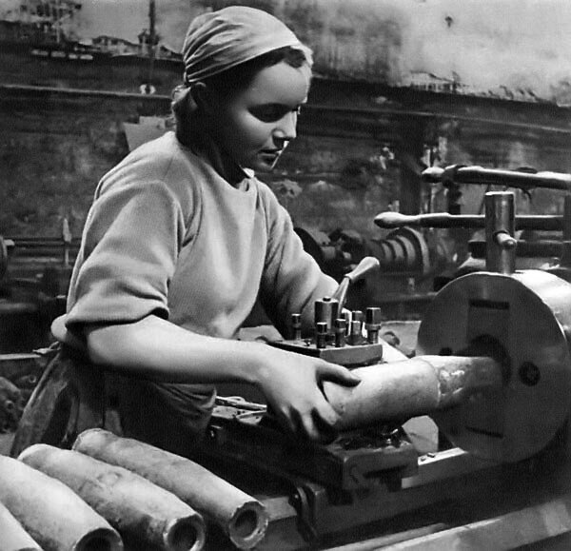
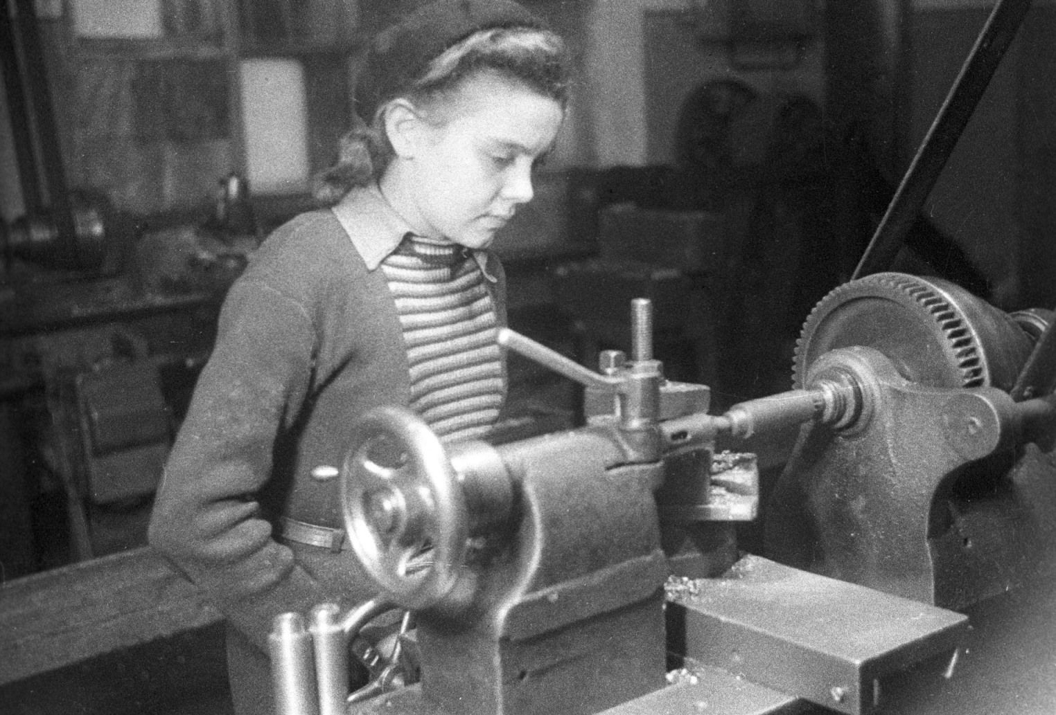

Slide 20
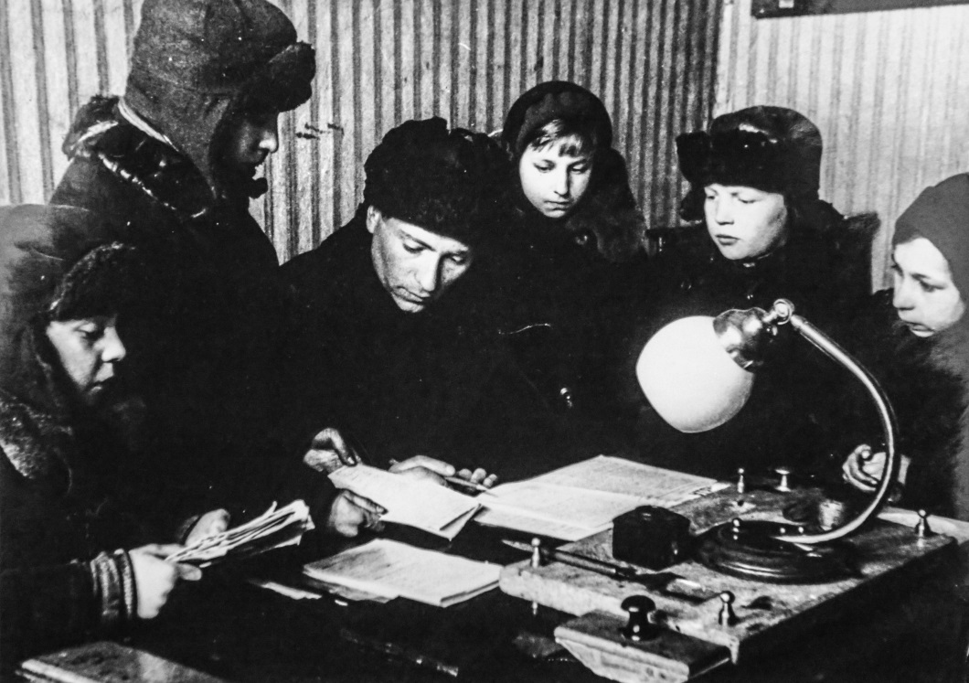
Дети продолжали ходить в школу во время блокады

Slide 21
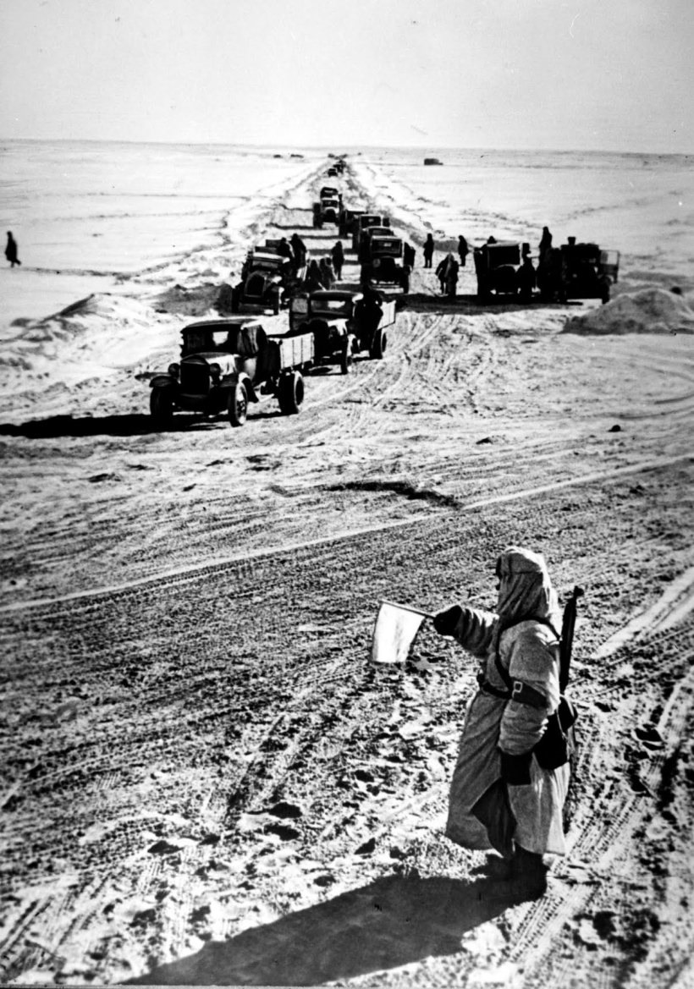
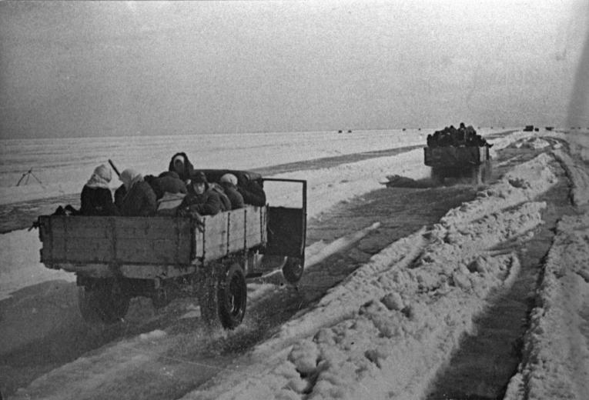
«Дорога жизни»

Slide 22
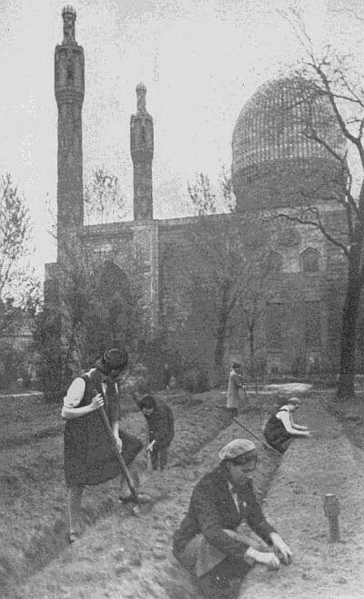
Огороды в Ленинграде во время блокады

Slide 23
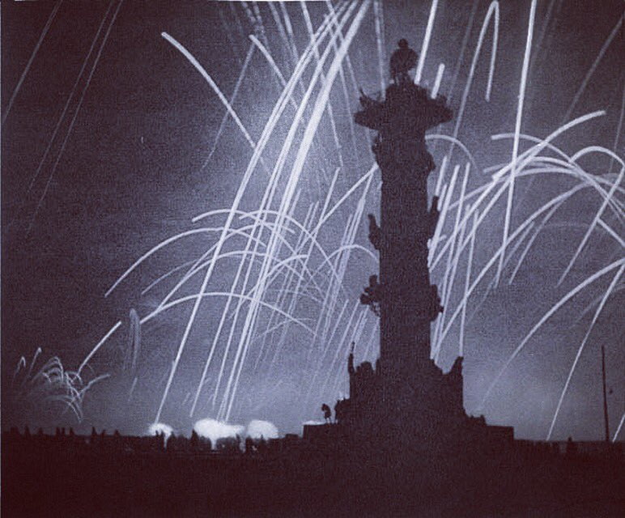
Салют в день снятия блокады

Slide 24
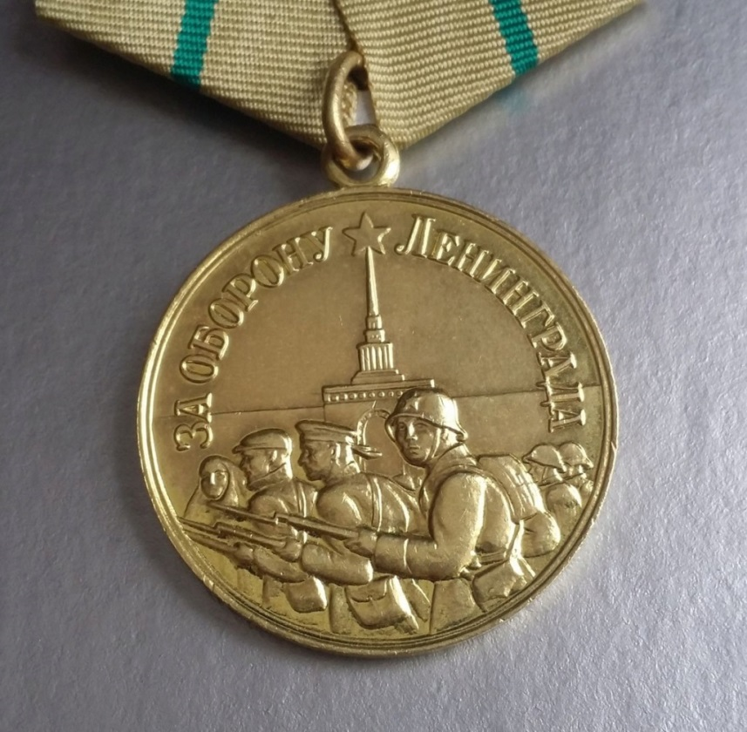
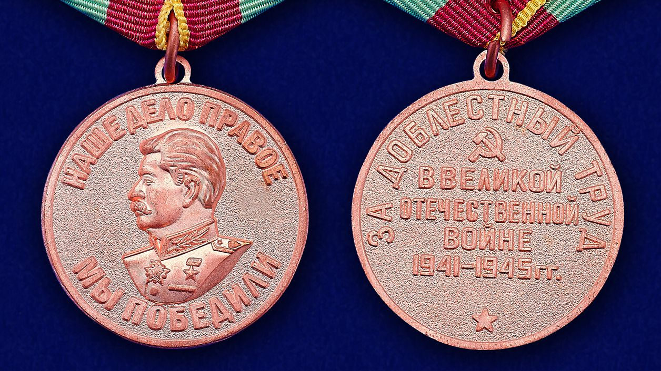

Slide 25
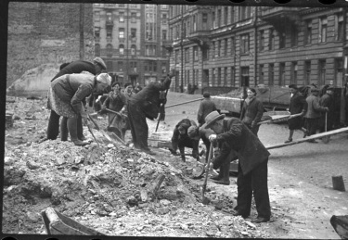
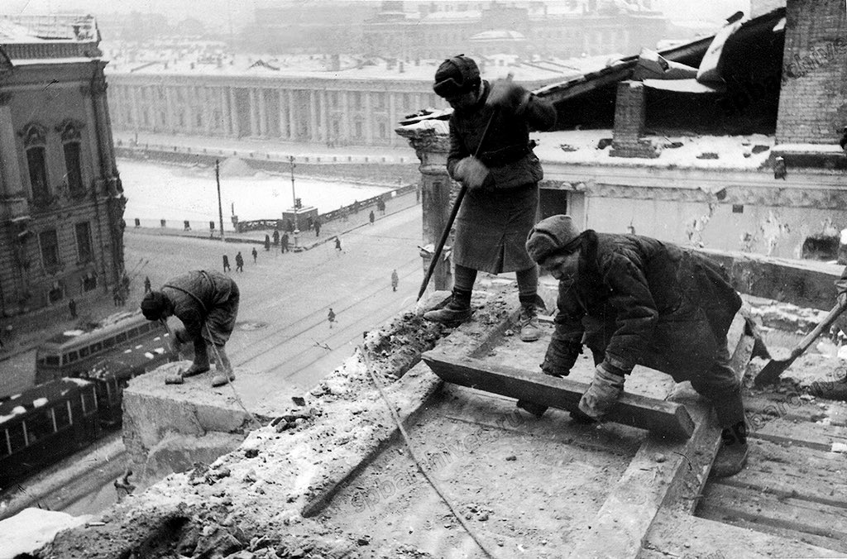
Восстановление города после блокады

Slide 26
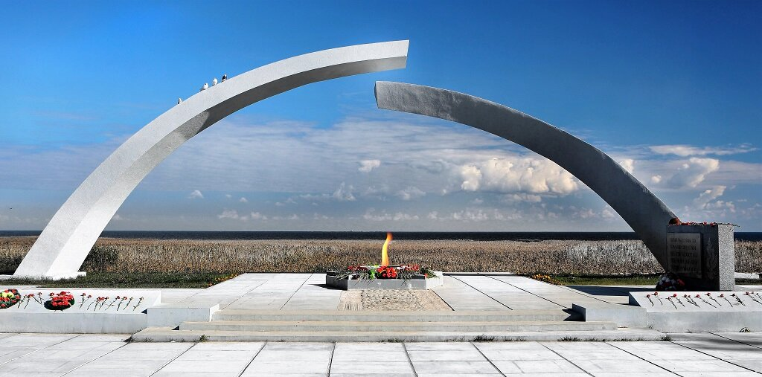
Мемориал «Разорванное кольцо»

Slide 27
Цветок жизни – памятник детям, погибшим в дни Блокады Ленинграда

Slide 28
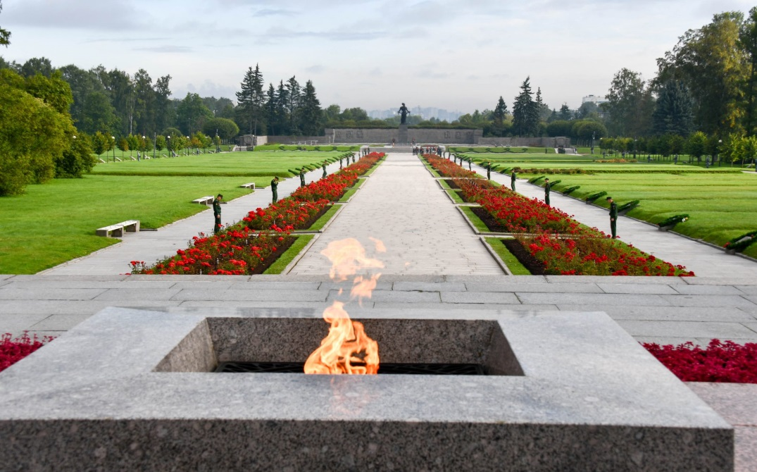
Пискаревское мемориальное кладбище

Slide 29
